Slide 1

UU No. 19 Tahun 2002 Tentang Hak Cipta
M6. Peraturan & Regulasi 2

Slide 2

Ketentuan Umum
Lingkup Hak Cipta
Perlindungan Hak Cipta
Pembatasan Hak Cipta
Prosedur Pendafatran HAKI

Slide 3

Nikmati Ciptaannya, Hargai Penciptanya dan Lindungi KI-nya.
(Prof.Dr.Ahmad M. Ramli, S.H, M.H, FCBArb)

Slide 4
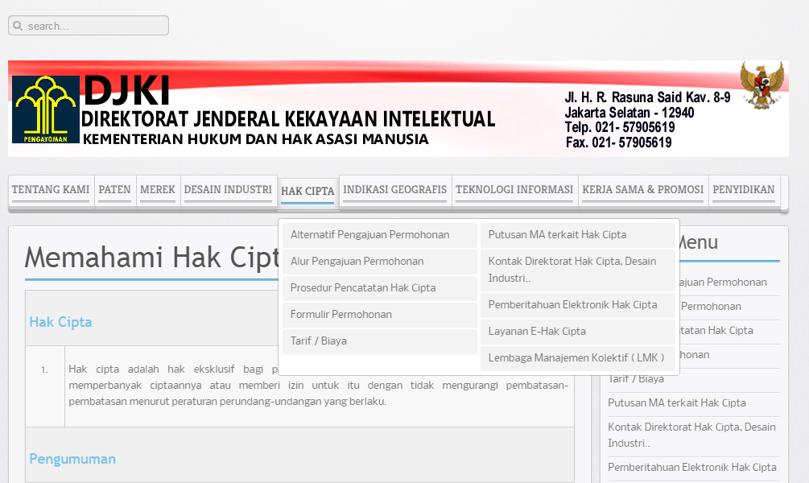
URL : http://www.dgip.go.id/hak-cipta

Slide 5
KETENTUAN UMUM

Slide 6

Definisi 1
Menurut UU. 19 Tahun 2002 pada Pasal 1 Ketentuan Umum, Hak Cipta adalah “hak ekslusif bagi Pencipta atau penerima hak untuk mengumkan atau memperbanyak ciptaanya atau memberikan izin untuk itu dengan tidak mengurangi pembatasan-pembatasan menurut peraturan perundang-undangan yang berlaku”.

Slide 7
Definisi 2
Menurut UU. 28 Tahun 2014 pada Pasal 1 Ketentuan Umum, Hak Cipta adalah “hak ekslusif Pencipta yang timbul secara otomatis berdasarkan prinsip deklaratif setelah suatu ciptaan diwujudkan dalam bentuk nyata tanpa mengurangi pembatasan sesuai dengan ketentuan peraturan perundang-undangan.”.

Slide 8
Hak Ekslusif
Yang dimaksud dengan ‘Hak eksklusif” dalam Pasal 4 UU No 28 Tahun 2014 bagian Pasal Demi Pasal adalah “hak yang hanya diperuntukkan bagi Pencipta, sehingga tidak ada pihak lain yang dapat memanfaatkan hak tersebut tanpa izin Pencipta. Pemegang hak cipta yang bukan Pencipta hanya memiliki sebagian dari hak ekslusif berupa hak ekonomi”.

Slide 9
Hak Ekslusif
Dalam Pasal 20 UU No 28 Tahun 2014, Hak terkait sebagaimana dimaksud dalam Pasal 3 huruf b merupakan hak ekslusif yang meliputi:
Hak moral Pelaku Pertunjukan
Hak ekonomi Pelaku Pertunjukan
Hak ekonomi produser Fonogram
Hak ekonomi Lembaga Penyiaran

Slide 10
Fonogram
Fonogram adalah Fiksasi suara petunjukan atau suara lainnya, atau representasi suara, yang tidak termasuk bentuk Fiksasi yang tergabung dalam sinematografi atau Ciptaan audiovisual lainnya.
Fiksasi adalah perekaman suara yang dapat didengar, perekaman gambar atau keduanya, yang dapat dilihat, didengar, digandakan, atau dikomunikasikan melalui perangkat apapun.

Slide 11

Pencipta
Menurut UU. 19 Tahun 2002 pada Pasal 1 Ketentuan Umum, Pencipta adalah “seorang atau beberapa orang secara bersama-sama yang atas inspirasinya melahirkan suatu Ciptaan berdasarkan kemampuan pikiran, imajinasi, kecekatan, keterampilan, atau keahlian yang dituangkan ke dalam bentuk yang khas dan bersifat pribadi”.

Slide 12
Pencipta
Menurut UU. 28 Tahun 2014 pada Pasal 1 Ketentuan Umum, Pencipta adalah “seorang atau beberapa orang secara sendiri-sendiri atau bersama-sama menghasilkan suatu ciptaan yang bersifat khas dan pribadi”.

Slide 13

Menurut UU. 19 Tahun 2002 pada Pasal 1 Ketentuan Umum, Ciptaan adalah “Hasil setiap karya Pencipta yang menunjukkan keasliannya dalam lapangan ilmu pengetahuan, seni, atau sastra”.

Slide 14
Menurut UU. 28 Tahun 2014 pada Pasal 1 Ketentuan Umum, Ciptaan adalah “setiap hasil karya cipta di bidang ilmu pengetahuan, seni, dan sastra yang dihasilkan tas Inspirasi, kemampuan, pikiran, imajinasi, kecekatan, keterampilan, atau keahlian yang diekspresikan dalam bentuk nyata”.

Slide 15

Siapa Pemegang Hak Cipta?

Slide 16
Pemegang Hak Cipta
Menurut UU. 19 Tahun 2002 pada Pasal 1 Ketentuan Umum, Pemegang Hak Cipta adalah “Pencipta sebagai Pemilik Hak Cipta, atau pihak yang menerima hak tersebut dari Pencipta, atau pihak lain yang menerima lebih lanjut hak dari pihak yang menerima hak tersebut”.

Slide 17
Pemegang Hak Cipta
Menurut UU. 28 Tahun 2014 pada Pasal 1 Ketentuan Umum, Pemegang Hak Cipta adalah “Pencipta sebagai Pemilik Hak Cipta, pihak yang menerima hak tersebut secara sah dari Pencipta, atau pihak lain yang menerima lebih lanjut hak dari pihak yang menerika hak tersebut secara sah”.

Slide 18
Direktorat Jenderal
URL : http://www.dgip.go.id/hak-cipta
Menurut UU. 19 Tahun 2002 Tentang Hak Cipta Pasal 1 Ketentuan Umum no. 17, Direktoral Jenderal adalah “Direktorat Jenderal Hak Kekayaan Intelektuan yang berada di bawah departemen yang dipimpin oleh Menteri”.

Slide 19

Kenapa mengacu kepada 2 Undang-Undang?

Slide 20
UU No. 19 Tahun 2002 Tentang Hak Cipta menimbang, pada huruf d dikatakan bahwa “dengan memperhatikan pengalaman dalam melaksanakan Undang-undnag Hak Cipta yang ada, dipandang perlu untuk menetapkan Undang-undang Hak Cipta yang baru menggantikan UU No. 16 Tahun 1982 Hak Cipta sebagaimana telah diubah dengan UU No. 7 Tahun 1987 dan terakhir diubah dengan UU No. 12 Tahun 1997”.

Slide 21
UU No. 28 Tahun 2014 Tentang Hak Cipta menimbang, pada huruf d dikatakan bahwa “UU No. 19 Tahun 2002 Tentang Hak Cipta sudah tidak sesuai dengan perkembangan hukum dan kebutuhan masyarakat sehingga perlu diganti dengan undang-undang yang baru”.

Slide 22


Jadi, UU yang berlaku tentang Hak Cipta saat ini di Indonesia adalah Undang-Undang Nomor 28 Tahun 2014 Tentang Hak Cipta

Slide 23
Ketentuan Umum
UU No 19 Tahun 2002 Tentang Hak Cipta Terdapat 17 Nomor dalam Ketentuan Umum
UU No 28 Tahun Tahun 2014 Tengtang Hak Cipta Terdapat 28 Nomor dala Ketentuan Umum

Slide 24
LINGKUP HAK CIPTA

Slide 25
Lingkup Hak Cipta
Lingkup Hak Cipta dalam UU No. 19 Tahun 2002 terdapat dalam BAB II yang terbagi dalam beberapa bagian.
Bagian | Hal | Pasal
Pertama | Fungsi dan Sifat Hak Cipta | 2 – 4
Kedua | Pencipta | 5 – 9
Ketiga | Hak Cipta atas Ciptaan yang Penciptanya Tidak Diketahui | 10 & 11
Keempat | Ciptaan yang Dilindungi | 12 & 13
Kelima | Pembatasan Hak Cipta | 14 – 18
Keenam | Hak Cipta atas Potret | 19 – 23
Ketujuh | Hak Moral | 24 – 26
Kedelapan | Sarana Kontrol Teknologi | 27 & 28

Slide 26
Perlindungan Hak Cipta

Slide 27
Perlindungan Hak Cipta
Dalam BAB II Bagian Keempat UU No 19 Tahun 2002 Ciptaan yang Dilindungi di atur dalam Pasal 12 & 13.
Pasal 12 Ayat 1 menyebutkan:
Dalam UU ini Ciptaan yang dilindungi adalah Ciptaan dalam bidang ilmu pengetahuan, seni, dan sastra, yang mencakup:
buku, Program Komputer, pamphlet, perwajahan (layout) karya tulis yang diterbitkan, dan semua hasil karya tulis lain,

Slide 28
Perlindungan Hak Cipta
b. Ceramah, kuliah, pidato, dan Ciptaan lain yang sejenis dengan itu,
c. Alat peraga yang dibuat untuk kepentingan pendidikan dan ilmu pengetahuan,
d. Lagu atau music dengan atau tanpa teks;
e. Drama atau drama musical, tari koreografi, pewayangan, dan pantonim,
f. Seni rupa dalam segala bentuk seperti seni lukis, gambar, seni ukir, seni kaligrafi, seni pahat, seni patung, kolasi, dan seni terapan,
g. Arsitektur
h. Peta
Seni batik,
j. fotografi,
k. sinemtografi,
l. terjemahan, tafsir, saduran, bunga rampai, database, dan karya lain dari hasil pengalih wujudkan.

Slide 29
Perlindungan Hak Cipta
(2) Ciptaan sebagaimana dimaksud dalam huruf I dilindungi sebagai cptaan tersendiri dengan tidak mengurangi Hak Cipta atas Ciptaan asli
(3) Perlindungan sebagaimana dimaksud padat aya (1) dan ayat (2) termasuk juga semua ciptaan yang tidak atau belum diumumkan, tetapi sudah merupakan suatu bentuk kesatuan yang nyata, yang memungkinkan perbanyakan hasil karya itu.

Slide 30
Perlindungan Hak Cipta
Dalam Pasal 13 disebutkan bahwa Tidak ada Hak Cipta atas:
Hasil rapat terbuka lembaga-lembaga Negara,
Peraturan perundang-undangan,
Pidato kenegaraan atau pidato pejabat Pemerintah,
Putusan pengadilan atau penetapan hakim, atau
Keputusan badan arbitrase atau keputusan badan-badan sejenis lainnya.

Slide 31

Asosiasi Hak Cipta di Indonesia
KCI : Karya Cipta Indonesia
ASIRI : Asosiasi Industri Rekaman Indonesia
ASPILUKI : Asosiasi Piranti Lunak Indonesia
APMINDO : Asosiasi Pengusaha Musik Indonesia
ASIREFI : Asosiasi Rekaman Film Indonesia
PAPPRI : Persatuan Artis Penata Musik Rekaman Indonesia
IKAPI : Ikata Penerbit Indonesia
MPA : Motion Picture Assosiation
BSA : Bussiness Software Assosiation
YRCI : Yayasan Reproduksi Cipta Indonesia

Slide 32
Perlindungan Hak Cipta
Pasal 34 menyebutkan, “Tanpa mengurangi hak Pencipta atas jangka waktu yang dihitung sejak lahirnya suatu Ciptaan, penghitungan jangka waktu perlindungan bagi Ciptaan yang dilindungi:
Selama 50 tahun
Selama hidup Pencipta dan terus berlangsung hingga 50 tahun setelah Penciptta meninggal dunia, dimulai sejak 1 Januari untuk tahun berikutnya setelah Ciptaan tersebut diumumkan, diketahui oleh umum, diterbitkan, atau setelah Pencipta meninggal dunia.

Slide 33
PEMBATASAN HAK CIPTA

Slide 34
Pembatasan Hak Cipta
Diatur dalam Bagian Kelima Tentang Pembatasan Hak Cipta dalam Pasal 14 – 18 di UU No 19 Tahun 2002.

Slide 35
Pembatasan Hak Cipta
Pasal 14 menyebutkan bahwa: Tidak dianggap sebagai pelanggaran Hak Cipta:
Pengumuman dan/atau Perbanyakan lambing Negara dan lagu kebangsaan menurut sifatnya yang asli,

Slide 36
Pembatasan Hak Cipta
b. Pengumuman dan/atau Perbanyakan seagla sesuatu yang diumumkan dan/atau diperbanyak oleh atau atas nama Pemerintah, kecuali apabila Hak Cipta itu dinyatakan dilindungi, baik dengan peraturan perundang-undangan maupun dengan eprnyataan pada Ciptaan itu sendiri atau ketika Ciptaan itu diumumkan dan/atau diperbanyak, atau

Slide 37
Pembatasan Hak Cipta
c. Pengambilan berita actual baik seluruhnya maupun sebagian dari kantor berita, Lembaga Penyiaran, dan surat kabar atau sumber sejenis lain, dengan ketentuan sumbernya harus disebutkan secara lengkap.

Slide 38
PROSEDUR PENDAFTARAN

Slide 39
Prosedur Pendaftaran
BAB IV dalam UU No. 19 Tahun 2002 merupakan aturan dalam PENDAFTARAN CIPTAAN yang diatur dalam Pasal 35 – 44.

Slide 40
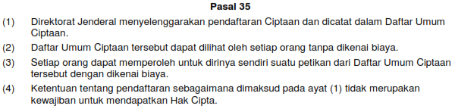
Prosedur Pendaftaran

Slide 41
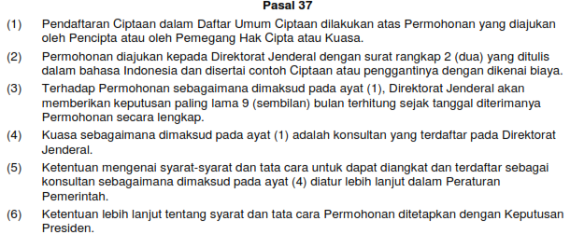
Persyaratan Pendaftaran

Slide 42
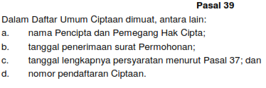
Pendaftaran Umum

Slide 43
Alur Pengajuan Permohonan Pencatatan Ciptaan
Menurut: http://www.dgip.go.id/hak-cipta
Berlaku mulai 1 Agustus 2012
Alur ini merupakan tahapan yang harus dilalui oleh pemohon hingga memperoleh bukti/tanda bukti mengajukan permohonan pencatatan ciptaan.

Slide 44
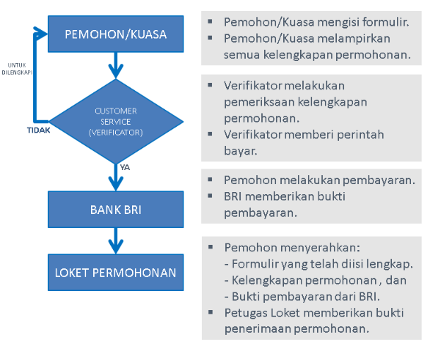
Alur Pengajuan Permohonan Pencatatan Ciptaan

Slide 45
Alur Pengajuan Permohonan Pencatatan Ciptaan
Bukti/tanda telah mengajukan permohonan, bukan merupakan Sertifikat pencatatan ciptaan.
Setelah tahapan ini, akan diproses lebih lanjut sesuai dengan ketentuan yang berlaku dalam peraturan perundang-undangan masing-masing rezim HKI hingga dengan dikeluarkannya keputusan akhir.
(Lihat prosedur Pencatatan Hak Cipta)
url : http://www.dgip.go.id/hak-cipta/prosedur-pencatatan-hak-cipta

Slide 46
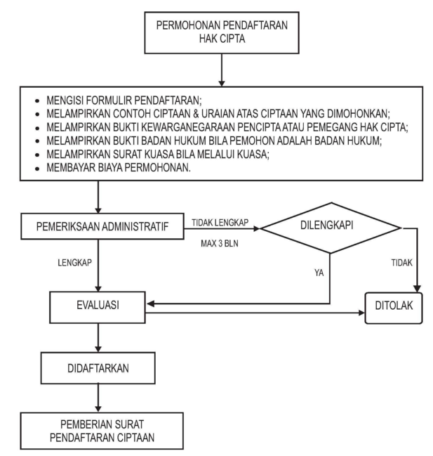
Prosedur Pencatatan Hak Cipta

Slide 47
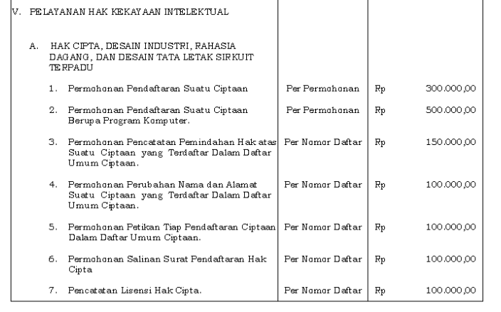
Tarif & Biaya

Slide 48
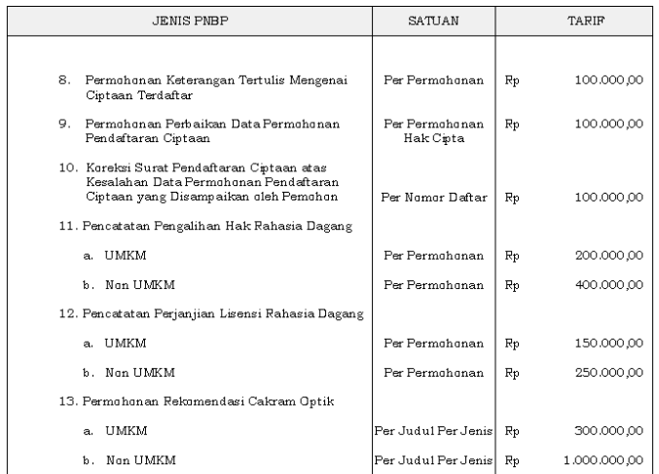
Tarif & Biaya

Slide 49
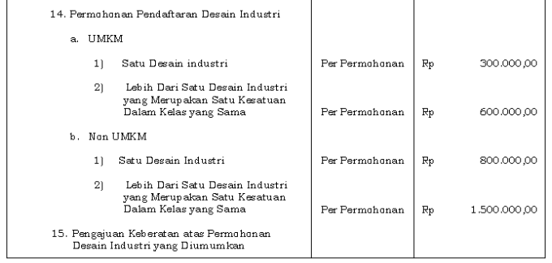
Tarif & Biaya

Slide 50
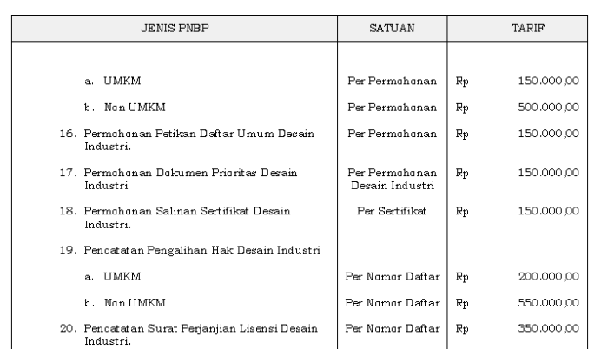
Tarif & Biaya

Slide 51
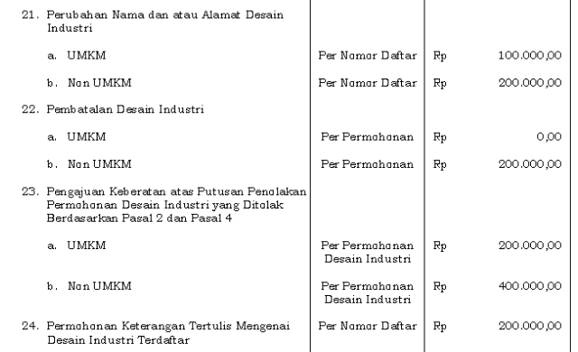
Tarif & Biaya

Slide 52
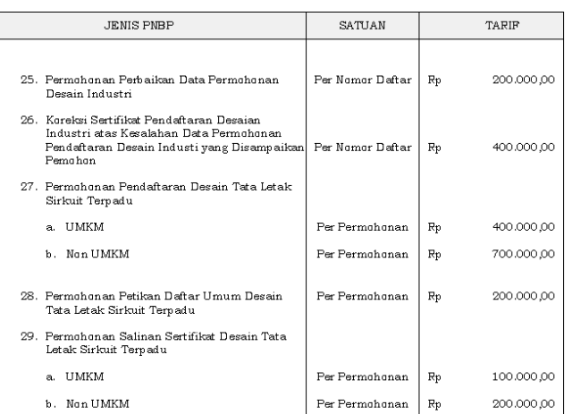
Tarif & Biaya

Slide 53
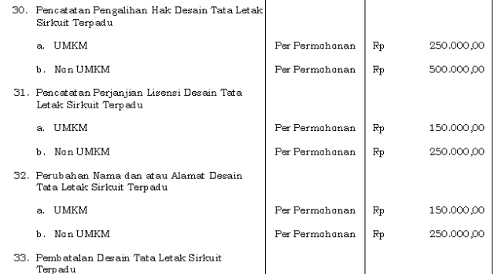
Tarif & Biaya

Slide 54
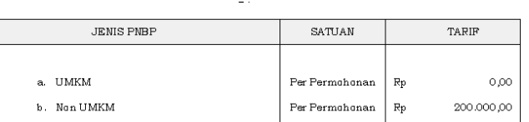
Tarif & Biaya

Slide 55
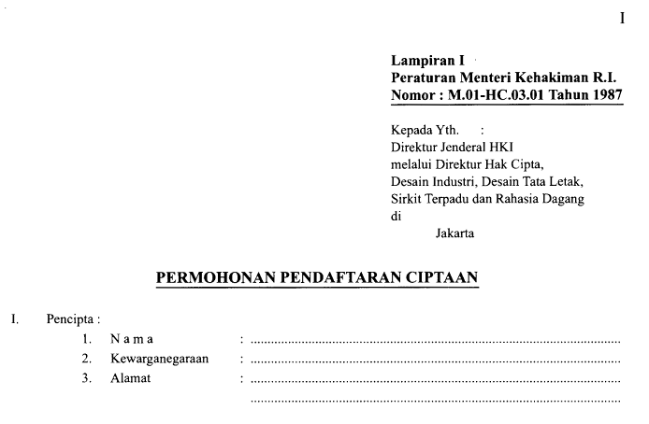
Formulir Pendaftaran HKI

Slide 56
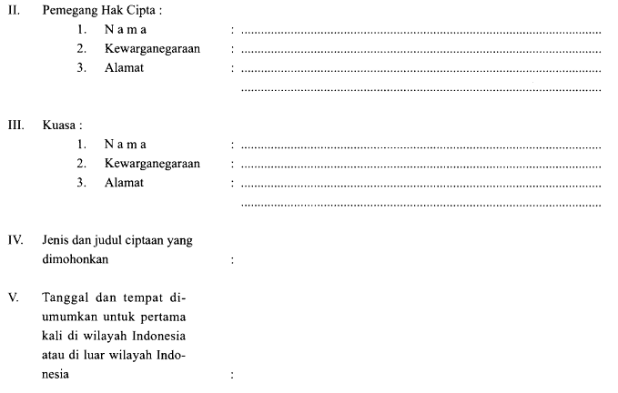
Formulir Pendaftaran HKI

Slide 57
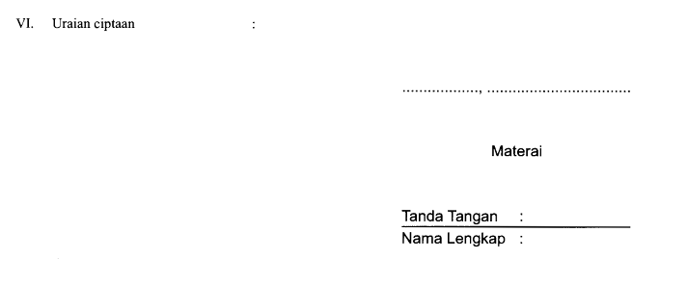
Formulir Pendaftaran HKI

Slide 58
Sumber
http://www.dgip.go.id/hak-cipta
http://www.dgip.go.id/hak-cipta/tarif-biaya-hak-cipta
http://www.dgip.go.id/hak-cipta/prosedur-pencatatan-hak-cipta
UU No. 19 Tahun 2002 Tentang Hak Cipta
UU No. 28 Tahun 2014 Tentang Hak Cipta
Peraturan Pemerintah Republik Indonesia No 45 Tahun 2014 Tentang jenis dan Tarif Atas Penerimaan Negara Bukan Pajak Yang Berlaku Pada Kementerian Hukum dan Hak Asasi Manusia

